Slide 1
Исторические документальные источники битва за Москву

Slide 2
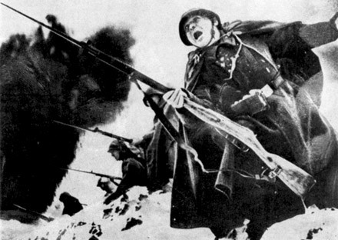
ВВЕДЕНИЕ
5 декабря 1941 г. началось контрнаступление советских войск под Москвой.
Мечты Гитлера об успешном блицкриге рассыпались в прах.
Советские войска наступали, начались суровые морозы, немцы всё чаще поминали Наполеона...

Slide 3
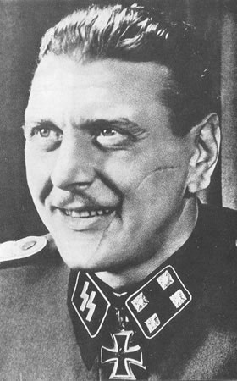
«Русские были равны нам — мужественные, находчивые, одаренные маскировщики. Они ожесточенно сопротивлялись и всегда были готовы пожертвовать своей жизнью… »
Отто Скорцени

Slide 4
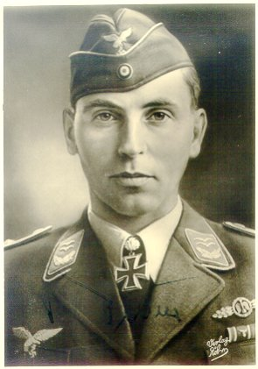
«Волчий вой нагонял на нас тоску и дурные предчувствия. Но даже он был лучше, чем завывание «органа Сталина». Так мы прозвали секретное оружие русских, которое они сами называли «катюшами».
Бауэр Гюнтер

Slide 5
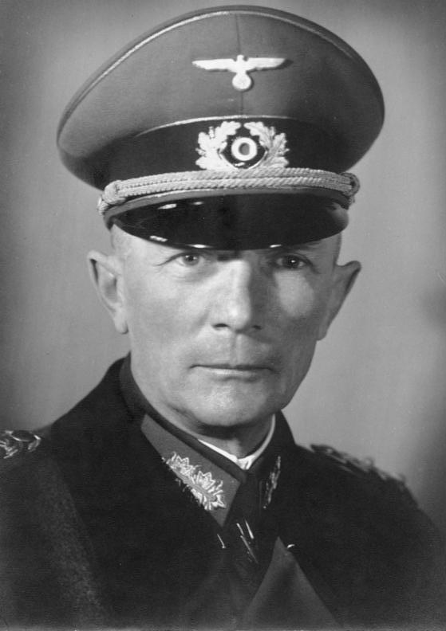
«Русские ухитрились
восстановить боеспособность почти полностью разбитых нами дивизий в удивительно сжатые сроки…»
Франц-Фридрих Федор фон Бок

Slide 6
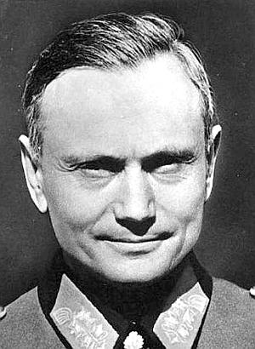
«… Нам противостояла армия, по своим боевым качествам намного превосходившая все другие армии, с которыми нам когда-либо приходилось встречаться на поле боя ».
Гюнтер Блюментрит

Slide 7
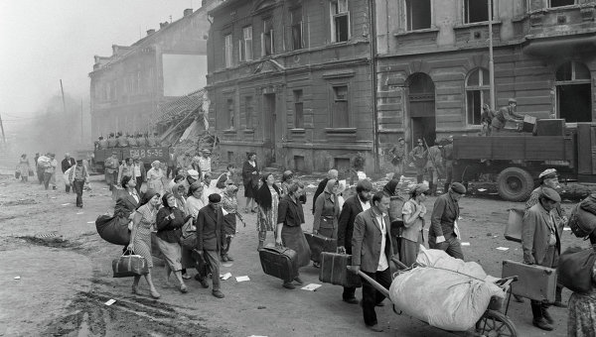
Фатуев Роман Максимович
Р.М. Фатуев пишет: « В те памятные дни «москвич» означало «боец».

Slide 8
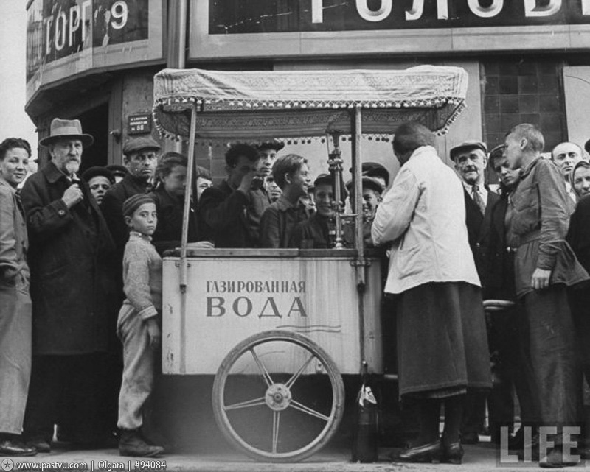
„Московская суматоха“ 16 октября 1941 г.
«…многие предприятия и магазины раздавали населению товары, чтобы ничего не досталось врагу»

Slide 9
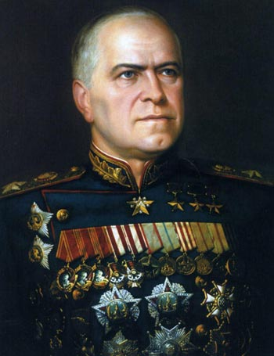
Жуков Георгий Константинович
«Когда меня спрашивают, что больше всего запомнилось из минувшей войны, я всегда отвечаю:
битва за Москву…»

